Slide 2
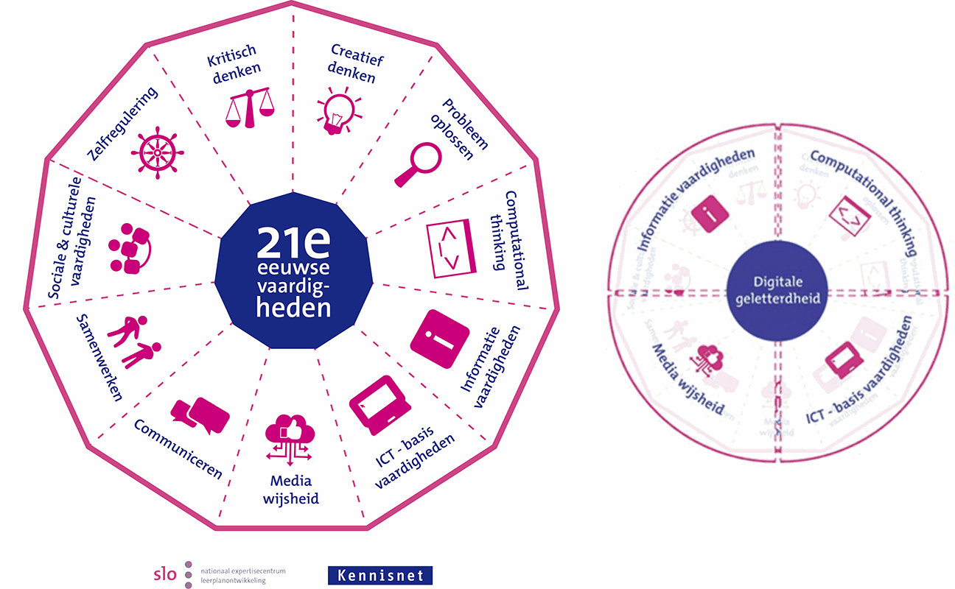
Digitale geletterdheid

Slide 3
Digitale geletterdheid
ICT-basisvaardigheden
Informatievaardigheden
Mediawijsheid
Computational thinking
Notes:
Digitale geletterdheid is de combinatie van vier verschillende vaardigheden:
ICT-basisvaardigheden; met name: de instrumentele vaardigheden (‘knoppendrukken’), zoals omgaan met standaard- software.
Informatievaardigheden; het kunnen zoeken, selecteren, verwerken en toepassen van relevante informatie.
Mediawijsheid; datgene wat nodig is om bewust, kritisch en actief te kunnen functioneren in de huidige gemedialiseerde– wereld.
Computational thinking; Computational thinking is een denkvaardigheid die je in staat stelt de principes van de digitale technologie te begrijpen, waardoor je in staat bent ontwikkelingen in de omgeving een betekenis te geven en te anticiperen op veranderingen.
Het begrip omvat vier kernvaardigheden:
Ontrafelen, het ontrafelen en opdelen van complexe vraagstukken in overzichtelijke deelproblemen.
Abstraheren, hoofd- van bijzaken onderscheiden en specifieke kenmerken herdefiniëren naar concepten.
Patroonherkenning, het analyseren an een probleem met als doen herhaalde sequenties te herkennen.
Algorimteontwerp, het stap voor stap beschrijven van een handeling.

Slide 4
ICT basisvaardigheden.
Office 365
Wat heeft Office365 je allemaal te bieden?
OneDrive
Wat is OneDrive en wat zijn de voordelen van het werken met Onedrive

Slide 5
Office 365
Werken in de Cloud wat is dat?
Notes:
Simpel gezegd is het werken in de cloud het opslaan en opvragen van gegevens, software en bestanden op een andere plek dan je eigen locatie (Da Vinci). Omdat deze opslagplek vaak niet zichtbaar is, wordt de term cloud, ofwel wolk, gebruikt. Het werken in de cloud gebeurt meestal via het internet, maar dat hoeft niet. Een voorbeeld van werken in de cloud is het gebruik van e-mail in Office365. Deze dienst draait in een datacenter van Microsoft en wordt door de eindgebruiker via het internet benaderd. Maar naast e-mail zijn er nog vele andere mogelijkheden...

Slide 6
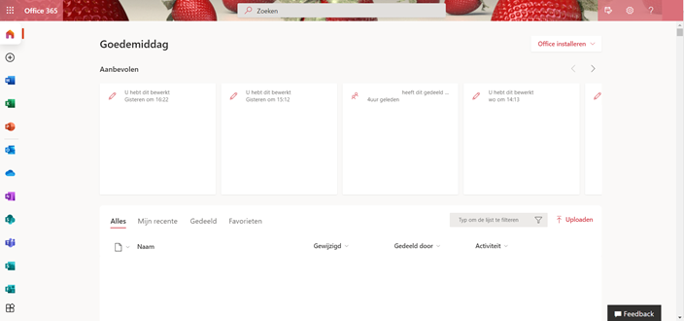
Office 365
Filmpje Office365
Aan de slag!
Volg de volgende stappen:
Ga naar office.com;
Log in met je Da Vinci email adres en wachtwoord;
Is dat gelukt? Dan zie je onderstaande:
Notes:
Tot 1.38 afspelen, geeft een beeld van Office 365.

Slide 7
Office365
Jullie zijn nu in de omgeving van Office.com;
Wat voor apps staan er allemaal op Office.com?
Welke app ken je nog niet en zou je graag meer over willen weten?
Welke app ken je wel en kan je je klasgenoten aanraden?

Slide 8
Office365
Wat is OneDrive?

Slide 9
Voordelen van het werken met OneDrive.
Nooit meer een document kwijt;
Altijd de meest recente bestanden bij je;
Geen USB stick, geen onnodige email enz.

Slide 10
Aan de slag met OneDrive.
Ga naar Office.com en open OneDrive.
Je ziet nu de online omgeving van OneDrive.
Instructiekaart OneDrive.

Slide 11
One Drive installeren op je laptop
Windows 10 gebruikers
Klik op de Windows start-knop (links onderaan)
Typ op je toetsenbord: 'onedrive‘
(LET OP) Klik op 'OneDrive voor bedrijven'
Als dit is gelukt log je in met je davinci account.

Slide 12
Zie je onderstaande in je verkenner? Dan is het gelukt.

Slide 13
Vanaf nu kun je in je OneDrive je werk van school opslaan op je laptop.
Alles wat je hier opstaat komt in de Cloud.
Je kan er dan via ieder device waarop je OneDrive op hebt geïnstalleerd of Office.com bij.

Slide 14
Een account toevoegen aan je OneDrive
Had je al OneDrive en wil je een account toevoegen? Klik dan op onderstaande link en volg de stappen:
Een account toevoegen in OneDrive

Slide 15
Chromebook of Macbook?
OneDrive installeren MacBook
Installeren op een Chromebook kan niet, maar er zijn wel andere handige tips die het gebruik van OneDrive op je Chromebook makkelijker maken.
Office 365 en Chromebook

